Slide 1

Présentation Selenium
KAPOOR Benjamin
GUILLEMOT Lorris
MENSAH Kodjo
CHEVALIER Maxime
Master 1 IT – Mars 2019

Slide 2
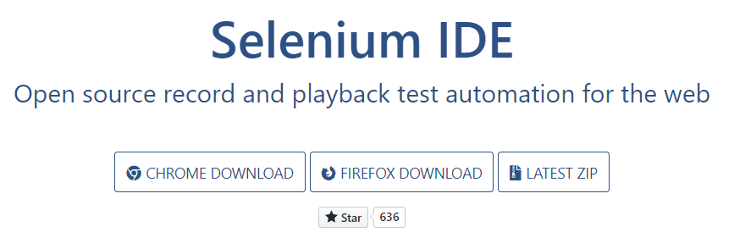
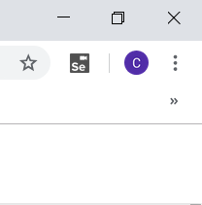
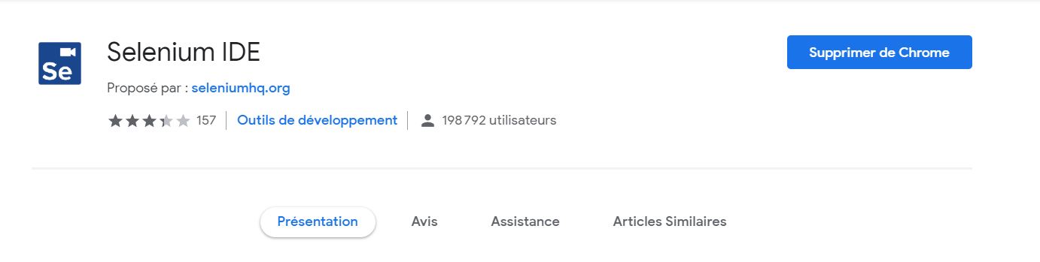
Installation selenium ide

Slide 3
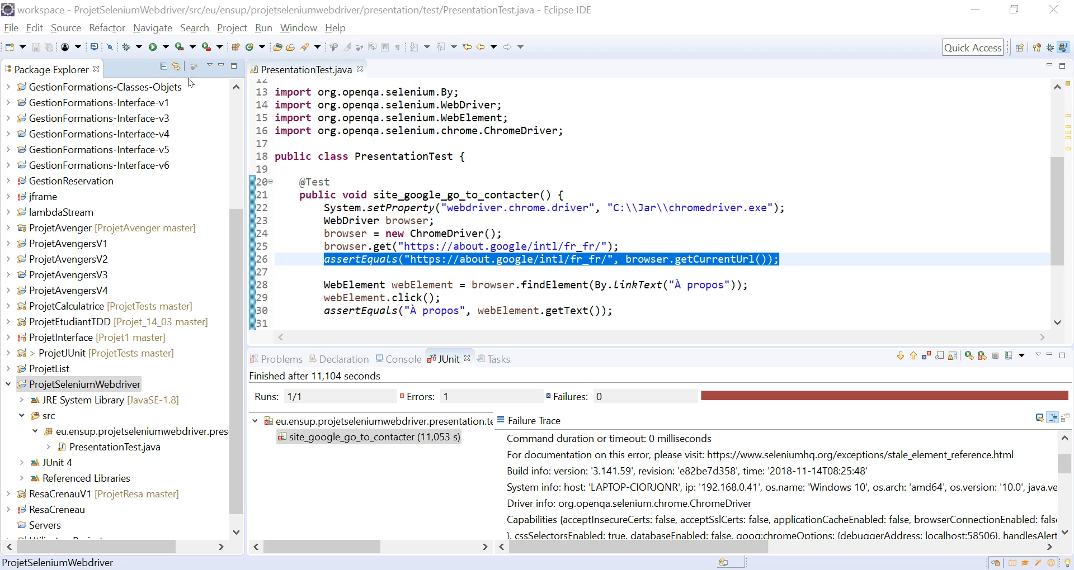
Installation selenium WEBDRIVER

Slide 4
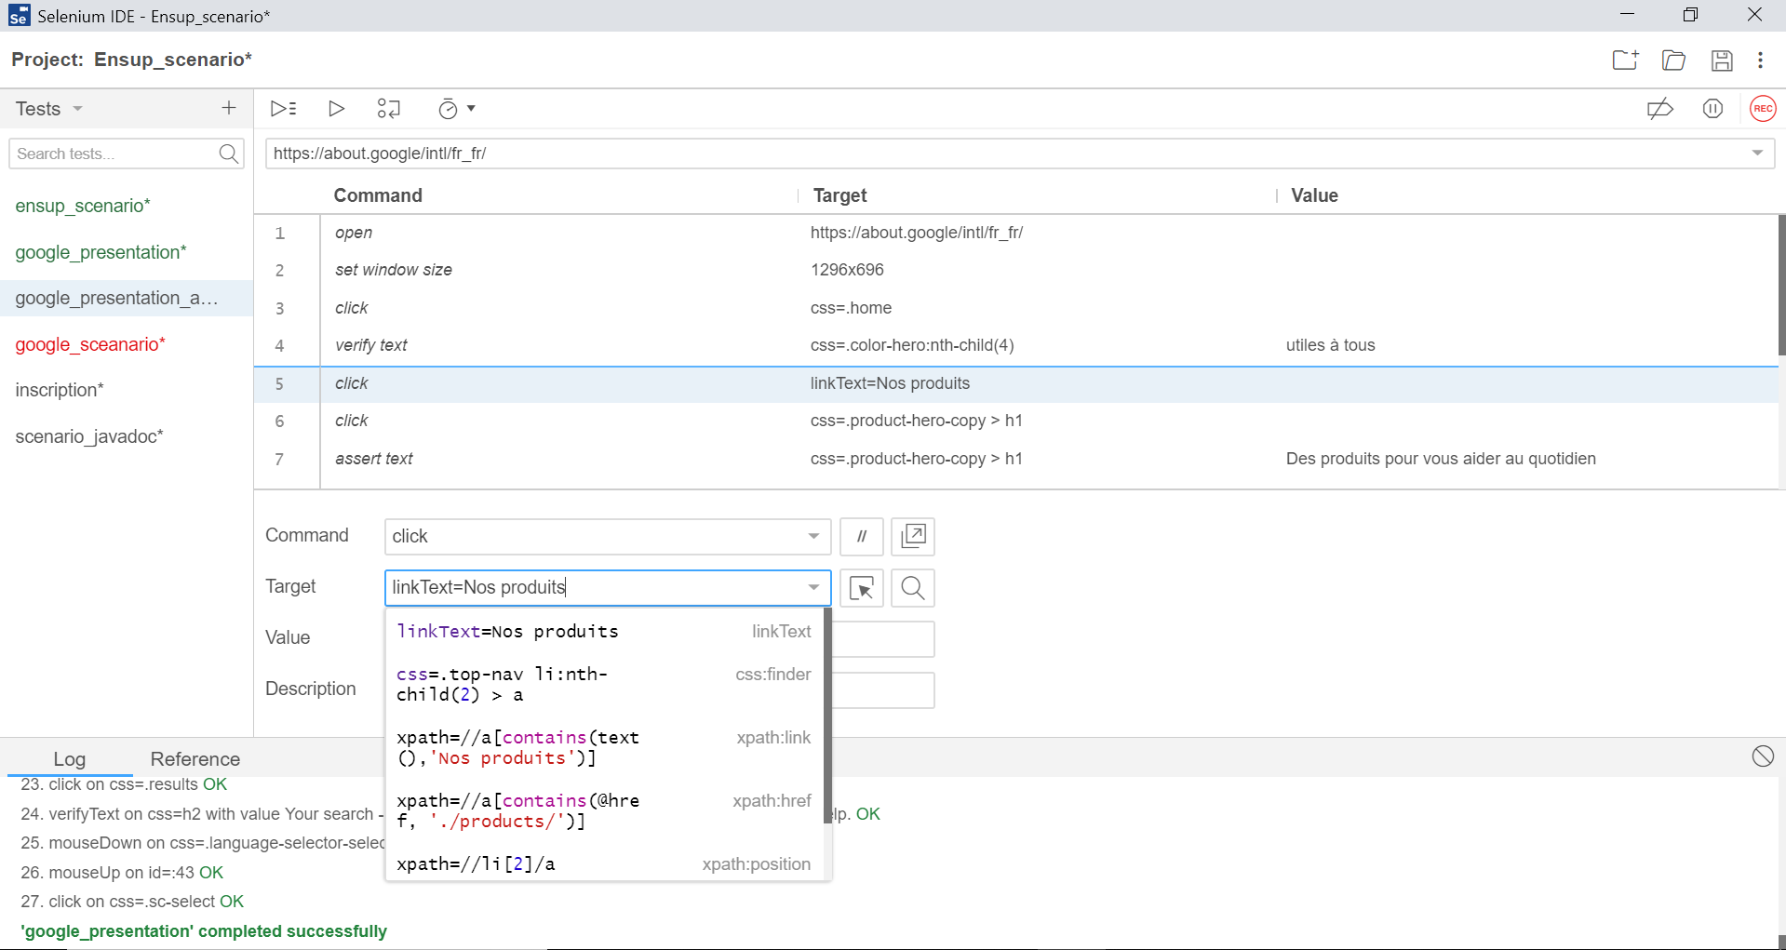
Fonctionnement IDE
Création d’un test
Enregistrement du scénario du test
Jouer le test

Slide 5
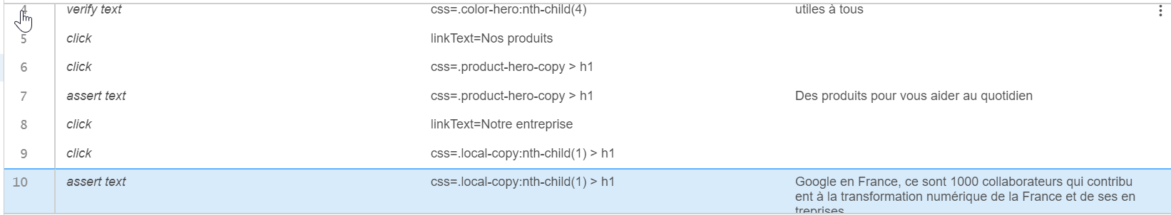
Tests AU niveau de l’ide

Slide 6
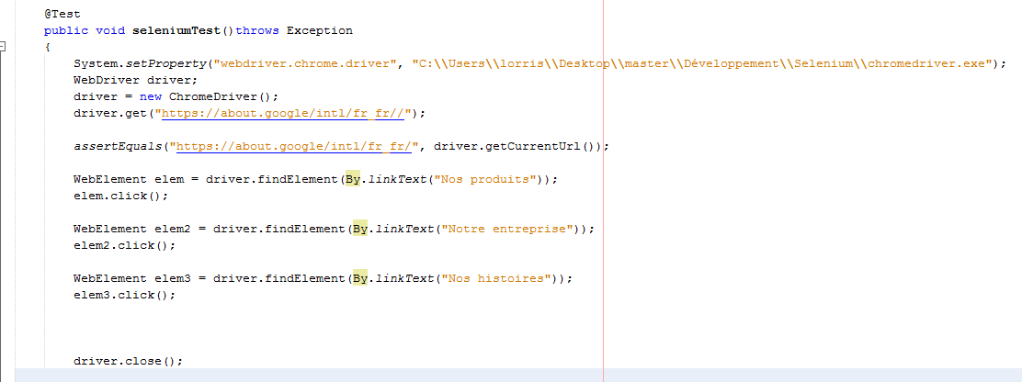
Fonctionnement WebDriver

Slide 7
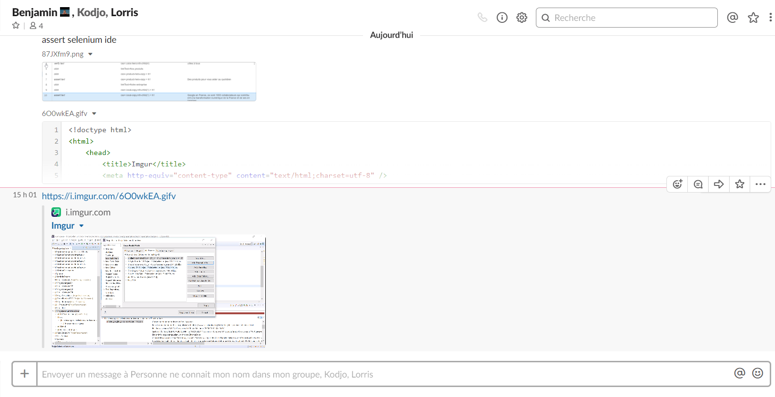
Organisation de l’équipe
SLACK

Slide 8
Démo

